Slide 1
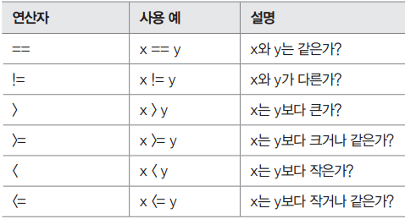
연산자
비교 연산자
비교 연산자는 논리 타입을 제외한 기초 타입에만 사용할 수 있지만 ==와 !=는 모든 기초 타입에 사용
종류

Slide 2
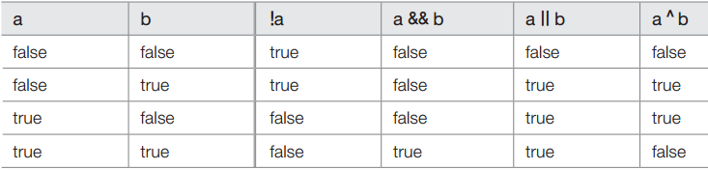
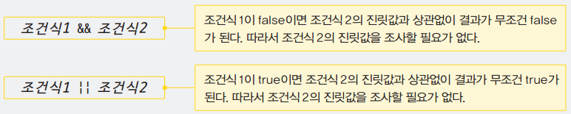
연산자
논리 연산자
논리 연산자는 피연산자의 조건을 결합해서 true와 false를 조사하며, 논리 타입에만 사용
종류
쇼트서킷

Slide 3
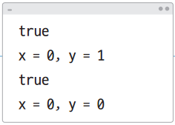
연산자
논리 연산자
예제 : sec05/CompLogicDemo

Slide 4
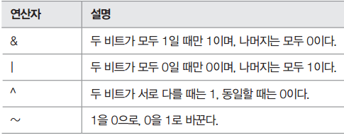
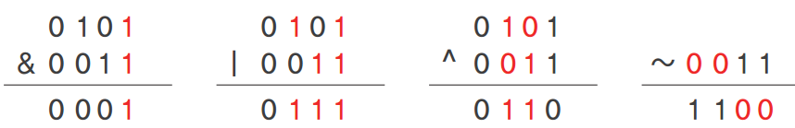
연산자
비트·시프트 연산자
비트 연산자와 시프트 연산자는 정수 타입에만 사용
비트 연산자의 종류
예

Slide 5
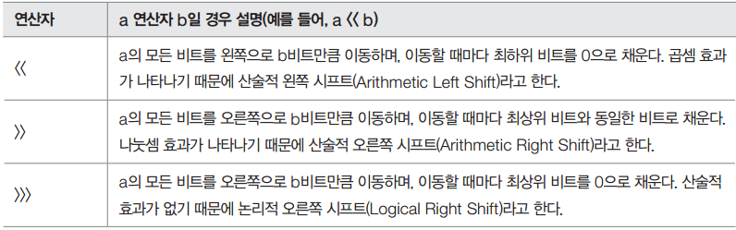
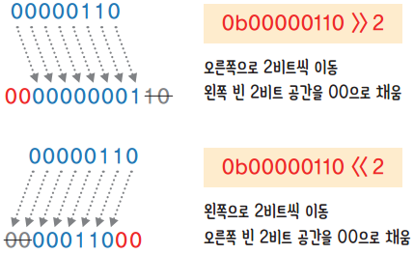
연산자
비트·시프트 연산자
시프트 연산자의 종류
예

Slide 6
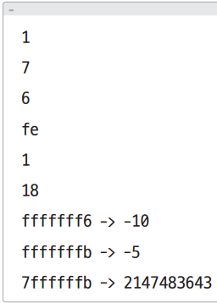
연산자
비트·시프트 연산자
예제 : sec05/BitOperatorDemo
03 public class BitOperatorDemo {
04 public static void main(String[] args) {
05 System.out.printf("%x\n", 0b0101 & 0b0011);
06 System.out.printf("%x\n", 0b0101 | 0b0011);
07 System.out.printf("%x\n", 0b0101 ^ 0b0011);
08 System.out.printf("%x\n", (byte) ~0b00000001);
09 System.out.printf("%x\n", 0b0110 >> 2);
10 System.out.printf("%x\n", 0b0110 << 2);
11
12 int i1 = -10;
13 int i2 = i1 >> 1;
14 int i3 = i1 >>> 1;
15 System.out.printf("%x -> %d\n", i1, i1);
16 System.out.printf("%x -> %d\n", i2, i2);
17 System.out.printf("%x -> %d\n", i3, i3);
18 }
19 }

Slide 7

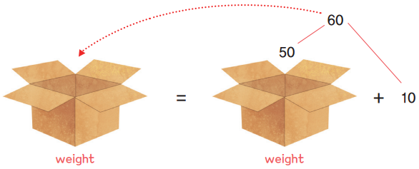
연산자
대입 연산자
대입 연산자는 오른쪽에 있는 연산식의 결과 값을 왼쪽에 있는 변수에 대입
예

Slide 8
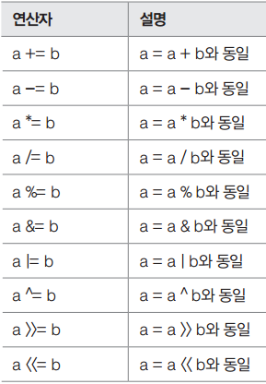
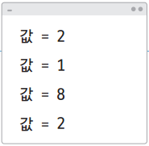
연산자
대입 연산자
복합 대입 연산자의 종류
예제 : sec05/AssignmentDemo

Slide 9
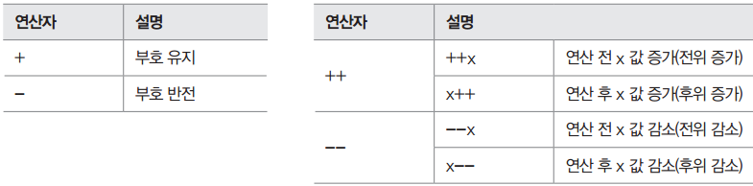
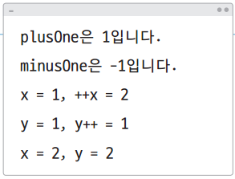
연산자
부호·증감 연산자
숫자를 나타내는 기초 타입에 사용하며 피연산자의 부호를 그대로 유지하거나 반전
증감 연산자는 변수의 위치에 따라 의미가 다르다.
종류
예제 : sec05/SignIncrementDemo

Slide 10

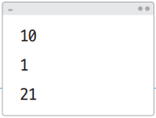
연산자
조건 연산자
조건 연산자(?:)는 조건식이 true이면 결과 값은 연산식1의 값이 되고 false이면 결과 값은 연산식2의 값이 된다.
조건 연산자도 쇼트서킷 로직을 이용하기 때문에 조건식에 따라 연산식1과 연산식2 중 하나만 실행
예제 : sec05/TernaryOperatorDemo

Slide 11
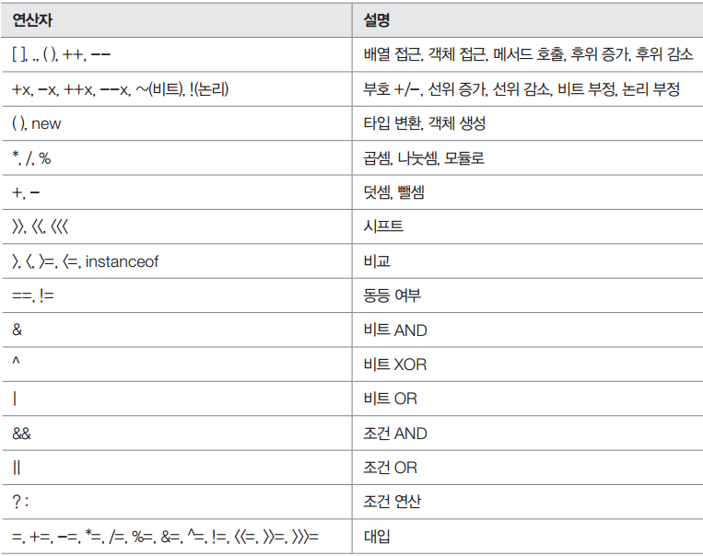
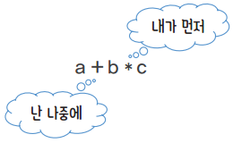
연산자
우선순위

Slide 12
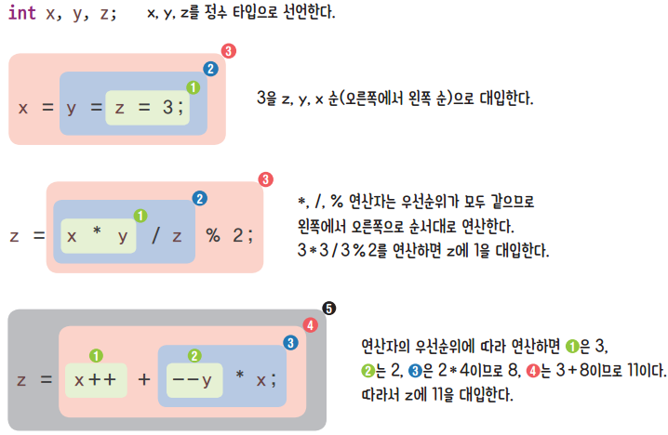
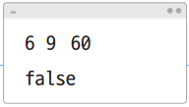
연산자
결합 규칙
예제 : sec05/OperatorPrecedenceDemo
true

Slide 13
제어문과 메서드

Slide 14
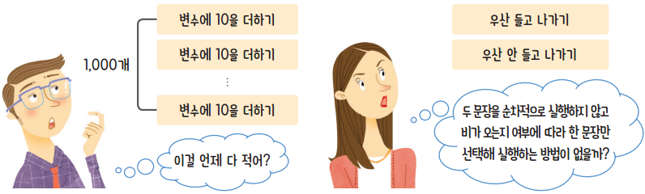
제어문
필요성

Slide 15
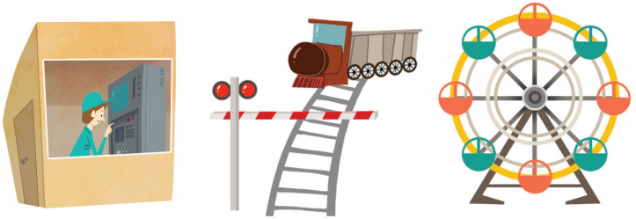
제어문
제어문은 실행문의 수행 순서를 변경
종류
조건문, 반복문, 분기문

Slide 16

조건문
조건에 따라 실행문을 선택을 할 때 사용

Slide 17
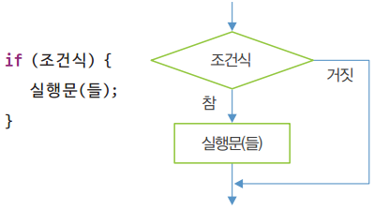

조건문
단순 if 문
예제 : sec02/SimpleIfDemo

Slide 18
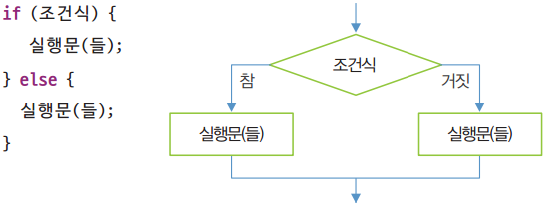
조건문
if~else 문
예제 : sec02/IfElseDemo

Slide 19
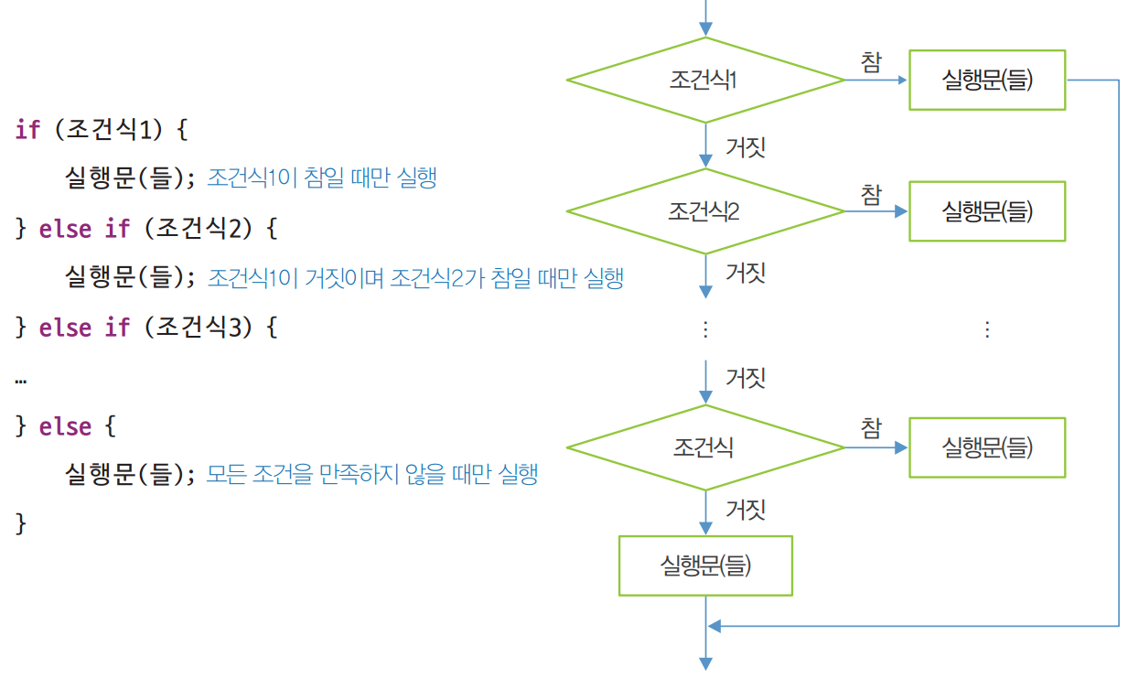

조건문
다중 if 문
예제 : sec02/MultiIfDemo

Slide 20
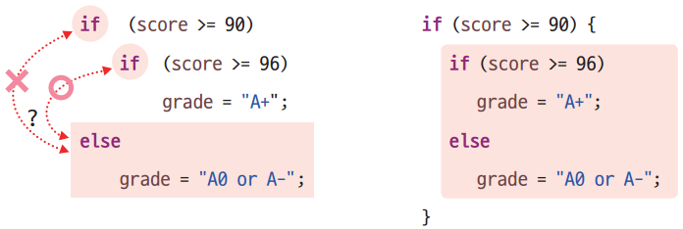
조건문
중첩 if 문
if 문에 다른 if 문이 포함되는 것을 중첩 if 문이라고 한다
주의 사항
예제 : sec02/NestedIfDemo

